Slide 1
Drobné vodné živočíchy

Slide 2
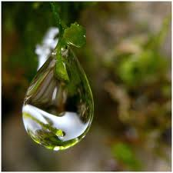
Keď vložíme kvapku zdanlivo čistej vody pod mikroskop, objavíme svet plný života......

Slide 3
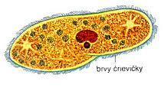
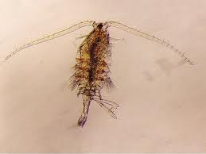
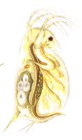
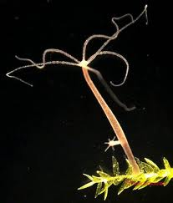
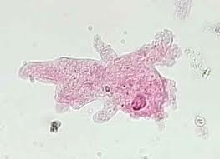
Pred našimi očami sa pohybujú
cyklopy
črievičky
dafnie
meňavky
nezmary

Slide 4
Črievička veľká
Je jednobunový živočích.
Pohybuje sa brvami.
Živí sa baktériami.
Je potravou pre iné vodné živočíchy.

Slide 5
Nezmar hnedý
- mnohobunkový živočích
- valcovité telo, na ňom ramená
- prichytáva sa na rastliny a kamene pomocou nožného disku

Slide 6
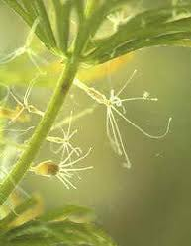
Nezmar zelený
Nezmary chytajú korisť ramenami, na ktorých sú pŕhlivé bunky. Nimi korisť omráčia.
Nezmara je ťažké „zmariť“. Keď ho rozkúskujete, z každého kúska vyrastie nový nezmar. Táto schopnosť sa volá regenerácia.

Slide 7
Meňavka veľká
Jednobunkový živočích.
Nemá stály tvar tela. Pohybuje sa panôžkami.

Slide 8
Tieto mikroskopické živočíchy sú súčasťou planktónu.
Planktón je dôležitou potravou pre ryby, vodný hmyz a iné vodné živočíchy.

Slide 9
Zapamätali sme si ?
Čo je planktón ?
Aké jednobunkové živočíchy žijú vo vode ?
Ktorý živočích je schopný obnoviť sa ?

Slide 10
Ďakujem za pozornosť

